Slide 1


Chào mừng tất cả các bạn đến với buổi thuyết trình

Slide 2


Thành viên nhóm
Giảng viên hướng dẫn
Trần Thị Dung
Nguyễn Tứ Tấn Tài
Phạm Thành Trung
Nguyễn Kim Thiện

Slide 3
Đề tài thuyết trình:
Quản lý cửa hàng bán điện thoại

Slide 4
Danh mục thuyết trình gồm
I. Lý do chọn đề tài
II. Mục tiêu, chức năng
III. Công dụng
IV. Mô tả

Slide 5
I. Lý do chọn đề tài :
- Ngày nay thì công nghệ thông tin đang phát triển thì vấn đề quản lý cần được đề cao. Và việc nhà sản xuất muốn sản phẩm đến tay người dùng thì phải thông qua cửa hàng, chi nhánh…
Vì vậy ứng dụng quản lý cửa hàng bán điện thoại để giúp các cửa hàng chi nhánh quản lý việc mua bán sản phẩm với khách hàng và đồng thời quản lý doanh thu cho cửa hàng…

Slide 6
II. Mục tiêu, Chức năng
Mục tiêu nghiên cứu
- Xây dựng cở sở dữ liệu phần mềm quản lý cửa hàng bán điện thoại.
- Hỗ trợ phát triển phần mềm quản lý cửa hàng bán điện thoại.
- Hiểu được cách thức hoạt động của cơ sở dữ liệu.
- Giúp quản lý tốt cở sở dữ liệu cửa hàng.
Chức năng
- Có thể thêm, xóa, sửa, cập nhập các dữ liệu như hàng hóa, khách hàng và đơn hàng.
- Lập đơn bán hàng và mua hàng.
- Xem số hàng hóa còn trong kho hay đã bán.
- Xem số lượng khách hàng hay tổng doanh thu.

Slide 7

III. Công dụng
- Quản lý tốt các danh mục sản phẩm, khách hàng cũng như nhà sản xuất..
- Thống kê đầy đủ những vấn đề liên quan đến cửa hàng.
- Thực hiện tốt công việc quản lý nhân viên.

Slide 8

IV. Mô Tả

Slide 9
1. Các tập thực thể
Sản Phẩm
Hóa Đơn
Hãng
Khách Hàng
Nhân Viên
Chi Tiết Hóa Đơn
Mã giảm Giá
Nhà Cung Cấp

Slide 10
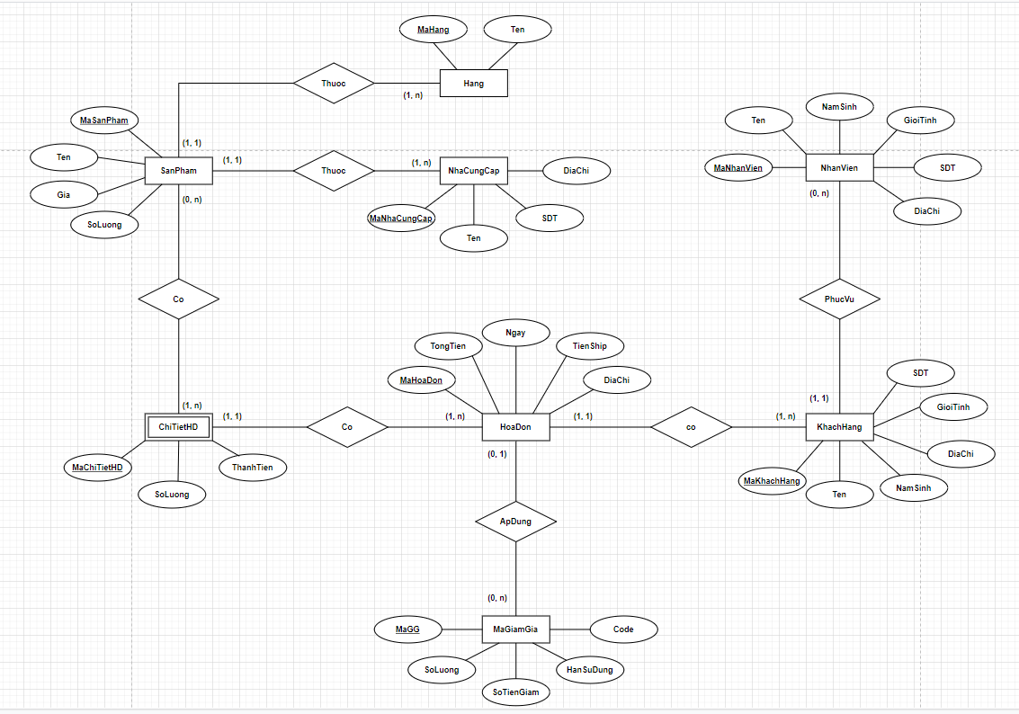

Slide 11
2. Mô Tả Tập Thực Thể
SANPHAM | MaSanPham | Ten | SoLuong | Gia
NHACUNGCAP | MaNhaCungCap | Ten | Diachi | SDT
HANG | MaHang | Ten
HOADON | MaHoaDon | TongTien | DiaChi | Ngay | TienShip
CHITIETHD | MaChiTietHD | SoLuong | ThanhTien
MAGIAMGIA | MaGG | SoLuong | SoTienGiam | HSD | Code
KHACHHANG | MaKhachHang | Ten | DiaChi | SDT | NamSinh | GioiTinh
NHANVIEN | MaNhanVien | Ten | DiaChi | SDT | NamSinh | GioiTinh

Slide 12
Cảm ơn cô và các bạn đã lắng nghe!

